Slide 1


404402549 資管三 楊凱鈞

Slide 2
桌遊介紹

Slide 3
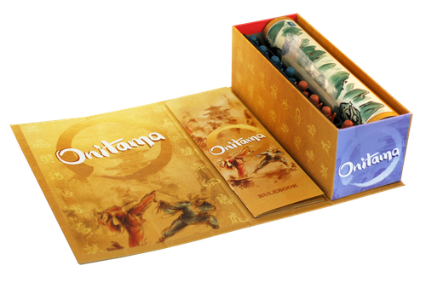
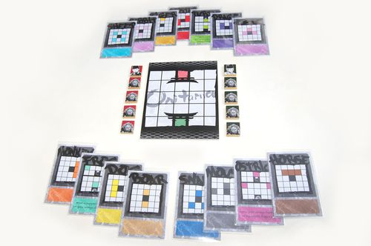
Onitama 鬼玉棋 / 陰陽師之戰
一款日式風格的雙人對戰抽象棋類遊戲

Slide 4
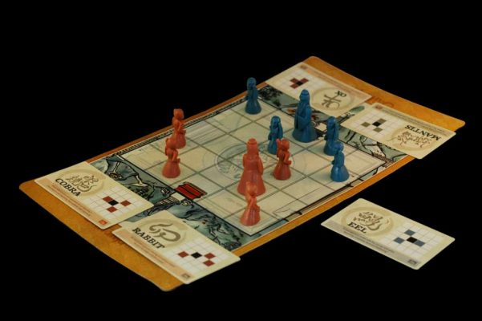
Onitama 鬼玉棋 / 陰陽師之戰
玩家分別代表不同的陰陽師陣營。在遊戲中，輪流透過卡片來移動棋盤上的陰陽師或小兵，以達到獲勝條件為目標
獲勝條件是抓到對方的陰陽師，或走到對方陰陽師的起點位置

Slide 5
規則

Slide 6
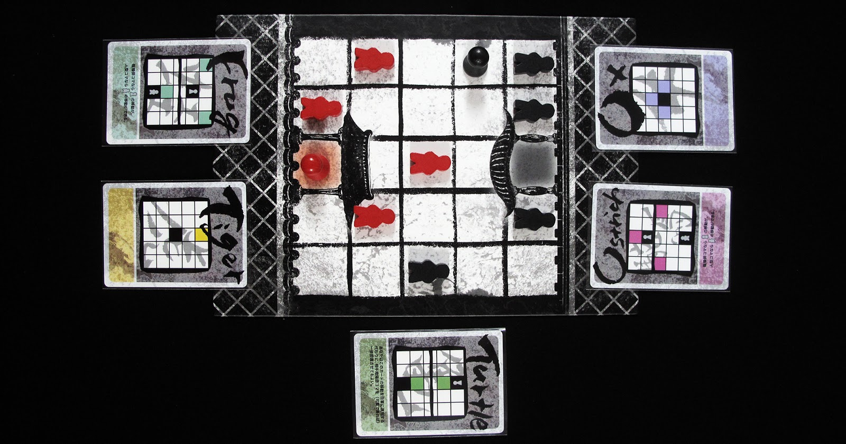
遊戲設置
雙方選擇 1 種顏色的陣營，拿取對應顏色的陰陽師 x1、小兵 x4
將陰陽師放置在對應顏色的自家門口，另外 4 個分別在陰陽師的左右形成一整列
從 16 張移動卡牌中，隨機發給雙方玩家 2 張卡，面朝上放置在自家門後。再從牌堆隨機抽取 1 張卡，面朝上放置在中央
放在中間的移動卡所標示顏色顯示為起始玩家

Slide 7
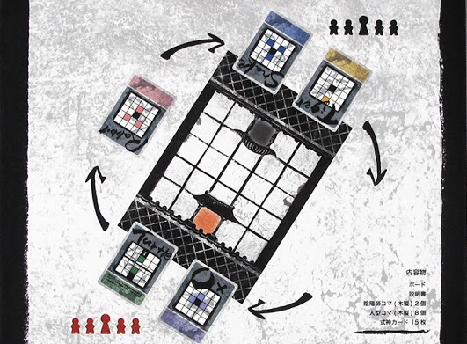
遊戲規則
玩家移動棋子時，必須依照移動卡牌所標示的圖示移動
移動時，若可移動的格子內，已有友方棋子， 則無法移動到該格。相反地，若可移動的格子內，有敵方棋子， 則移動到該格後，可將敵方棋子踢出局
玩家使用後的卡牌與中間的卡牌交換

Slide 8
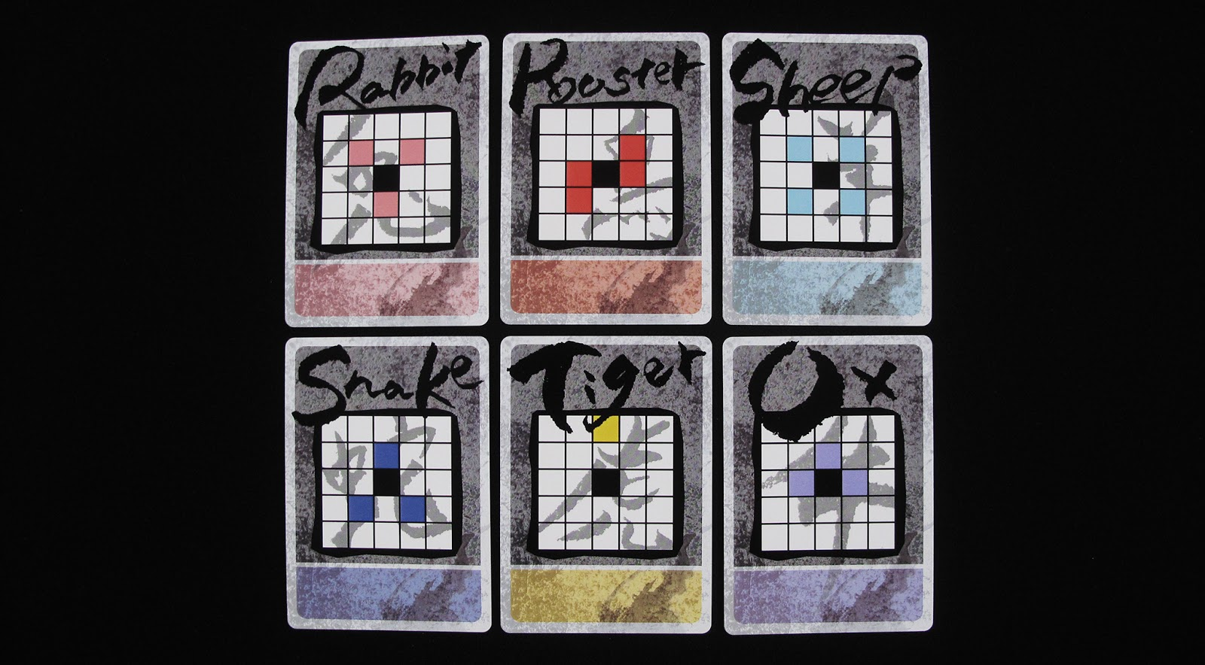
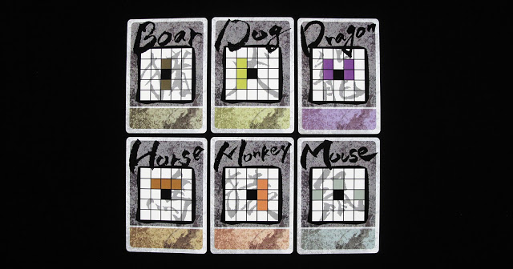
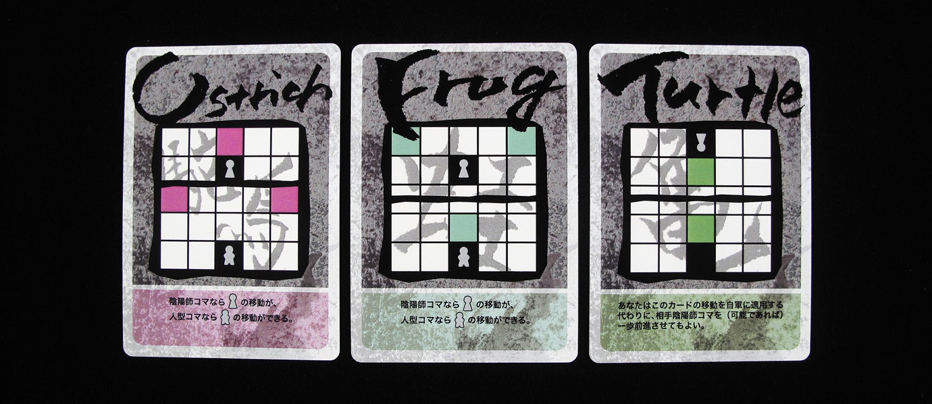

Slide 9
流程介紹

Slide 10
開始遊戲
玩家選角
隨機抽五張牌並分發
依照中間卡牌顏色決定初始玩家
玩家有可移動卡牌
否
是

Slide 11
否
是
選一張卡牌與中間卡牌交換
依照卡牌方式移動
遇到對手陰陽師
抵達對方起點
遇到對手小兵
否
否
否
是
是
是
吃掉小兵
換下一位玩家
遊戲結束

